Slide 1
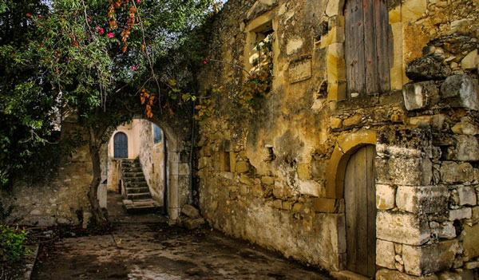
Η Κρήτη
Μαριάντζελα
Μάθημα Πληροφορικής
Ταξη Δ’
2015-2016

Slide 2
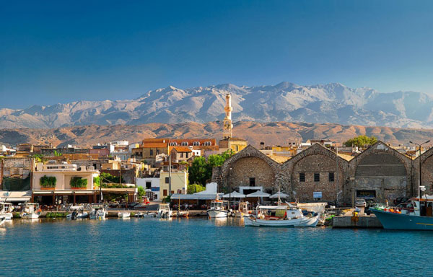
Η Κρήτη
Η Κρήτη είναι το μεγαλύτερο και πολυπληθέστερο νησί της Ελλάδας και το πέμπτο σε έκταση μεγαλύτερο της Μεσογείου, μετά τη Σικελία, τη Σαρδηνία, την Κύπρο και την Κορσική.

Slide 3
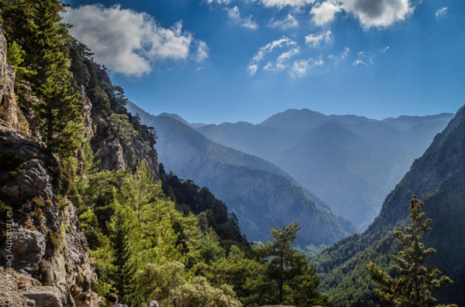
Η Κρήτη
Η Κρήτη είναι το μεγαλύτερο νησί στην Ελλάδα και το δεύτερο μεγαλύτερο της ανατολικής Μεσογείου μετά την Κύπρο. Βρίσκεται στο νότιο άκρο του Αιγαίου πελάγους και καλύπτει μια περιοχή 8.336 km²..

Slide 4
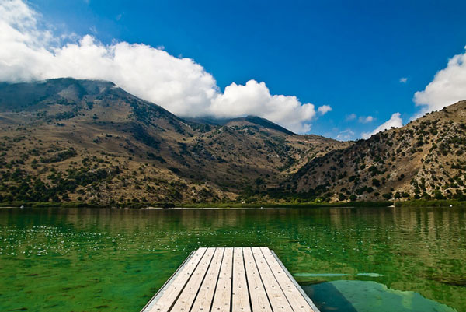
Η Κρήτη
Το νησί είναι εξαιρετικά ορεινό με τρεις κύριες οροσειρές, τα Λευκά Όρη (2454 μ.), την Ίδη (Ψηλορείτης) (2454 μ.) και τη Δίκτη(Λασιθιώτικα Όρη) (2148 μ.) που το διασχίζoυν κατά σειρά από τη δύση ως την ανατολή. Επιπλέον ορεινοί όγκοι είναι αυτοί της Θρυπτής (1476 μ) στα ανατολικά και τα Αστερούσια Όρη (1231 μ.) στα νότια. Σ' αυτά τα βουνά οφείλεται η ύπαρξη εύφορων οροπεδίων, όπως ο Ομαλός στα Λευκά Όρη,

Slide 5
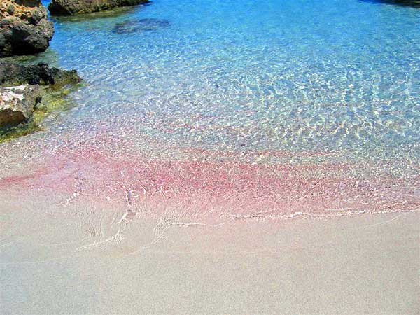
Η Κρήτη
Καθ' όλη τη διάρκεια της κλασικής περιόδου και ενώ στην ηπειρωτική Ελλάδα οι πόλεις εμπλέκονται σε αλλεπάλληλους πολέμους και προστριβές, οι πόλεις της Κρήτης θα παραμείνουν αμέτοχες, ακόμα και στις δυο μεγάλες συρράξεις της εποχής ,τους Περσικούς Πολέμους και τον Πελοποννησιακό Πόλεμο

Slide 6
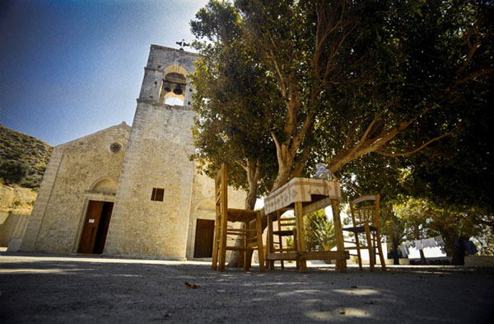
Η Κρήτη
Η λαϊκή τέχνη διατηρήθηκε σε όλους τους αιώνες και βρίσκει σήμερα την έκφρασή της στα υφαντά, τα κεντήματα, τα κεραμικά, τα ξυλόγλυπτα, την μεταλλοτεχνία και τη ζωγραφική. Σε όλα τα μέρη της Κρήτης γυναίκες δουλεύουν στους αργαλειούς και άντρες στον τροχό και τον πάγκο, προσφέροντας μια μεγάλη ποικιλία από όμορφα έργα τέχνης.

Slide 7
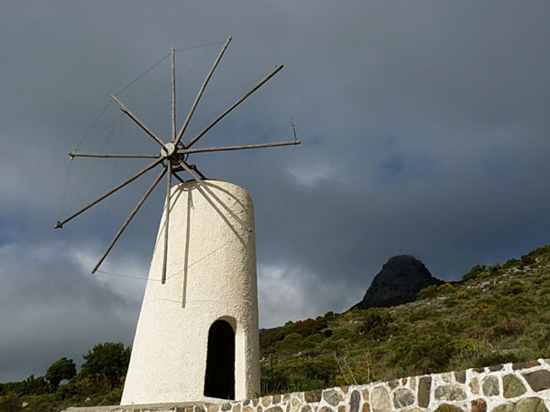
Η Κρήτη
Η οικονομία της Κρήτης, η οποία βασιζόταν κυρίως στη γεωργία, άρχισε να αλλάζει ορατά κατά τη διάρκεια της δεκαετίας του 1970 Ενώ διατηρείται η παραδοσιακή έμφαση στη γεωργία και στην κτηνοτροφία, λόγω του κλίματος και της έκτασης του νησιού.

Slide 8
Η Κρήτη
Για τις πολιτικές και ποινικές υποθέσεις στην Κρήτη λειτουργούν τέσσερα Πρωτοδικεία (Χανίων, Ρεθύμνου, Ηρακλείου και Λασιθίου), 22 Ειρηνοδικεία και 3 Πταισματοδικεία, Χανίων και Για τις διοικητικές υποθέσεις λειτουργούν τα δύο Διοικητικά Πρωτοδικεία, Χανίων και Ηρακλείου, αντίστοιχα.

Slide 9
Η Κρήτη
Η Κρήτη είναι ένας από τους δημοφιλέστερους ελληνικούς προορισμούς διακοπών. Το 15% των συνολικών αφίξεων, λιμένα και αερολιμένα, στη χώρα γίνονται μέσω της πόλης του]. Το 2006 οι ναυλωμένες πτήσεις στο Ηράκλειο αριθμούσαν το 20% του συνόλου των πτήσεων ναύλωσης στη χώρα και συνολικά, περισσότεροι από δύο εκατομμύρια τουρίστες επισκέφθηκαν την Κρήτη κατά το έτος αυτό[

Slide 10
Η Κρήτη
Η προέλευση της λέξης Κρήτη δεν έχει καθορισθεί με βεβαιότητα. Υπάρχουν διάφορες αντικρουόμενες ετυμολογίες, κατά τις οποίες μία από τις Εσπερίδες ονομαζόταν Κρήτη, όπως Κρήτη ονομαζόταν και η σύζυγος του βασιλιά Μίνωα, καθώς και μία από τις νύμφες που παντρεύτηκε ο Δίας Άμμων. Επίσης, ο Κρης, γιος του Δία και της νύμφης Ίδας θεωρείται να έχει δώσει το όνομα του στην Κρήτη, ειδικά αφού το υψηλότερο βουνό του νησιού φέρει το όνομα της μητέρας του.

Slide 11
ΣΑΣ ΕΥΧΑΡΙΣΤΩ ΓΙΑ ΤΗΝ ΠΡΟΣΟΧΗ ΣΑΣ

